Slide 1
D1.2 Illustraties elektriciteitsnet
V1 | 20231206

Slide 2
Instructies
In dit document staan verschillende illustraties die u kunt gebruiken om achtergrond te geven bij het elektriciteitsnet.
De provincies Gelderland en Overijssel werken samen als NAL-regio Oost Nederland in het kader van de Nationale Agenda Laadinfrastructuur.
Dit document maakt onderdeel uit van de toolbox ‘Logistiek Laden op bedrijventerreinen’ van NAL-regio Oost. Bekijk de procesomschrijving om dit product op het juiste moment in te zetten in het totaalproces.
Heeft u vragen over dit document? Neem dan contact op met ons via go-ral@overijssel.nl.

Slide 3
Rollen in de elektriciteits- en gasmarkt
Rollen in de elektriciteits- en gasmarkt

Slide 4
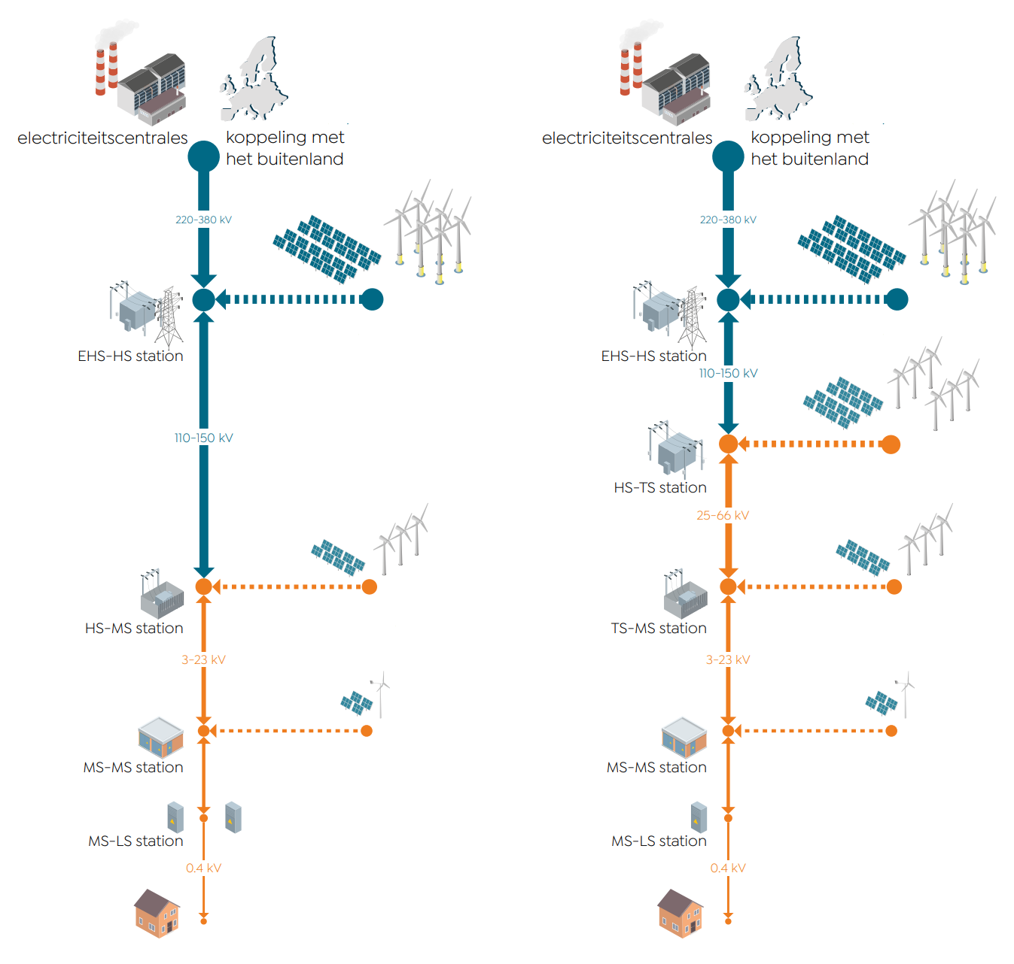
Wat wordt waar aangesloten?
Elektriciteit uit elektriciteitscentrales en het buitenland
wordt via bovengrondse lijnen en ondergrondse
kabels naar energie-afnemers getransporteerd. Op
verschillende plekken in het net wordt elektriciteit
omgezet naar lagere spanningsniveau's. Dit gebeurt
in stations. Op sommige locaties in Nederland wordt
elektriciteit op hoogspanning direct omgezet naar
middenspanning (linker figuur). Op andere plekken zit
er nog een spanningsniveau tussen, de zogenoemde
tussenspanning (rechter figuur). Dit verschil is historisch
ontstaan. Hernieuwbare elektriciteit uit zon of wind kan
op al deze stations worden aangesloten.
* de toewijzing van windmolens
en zonneweides aan de plaats
in het net is indicatief
EHS = Extra Hoogspanning
HS = Hoogspanning
TS =Tussenspanning
MS = Middenspanning
LS = Laagspanning
Bron: Netbeheer Nederland

Slide 5
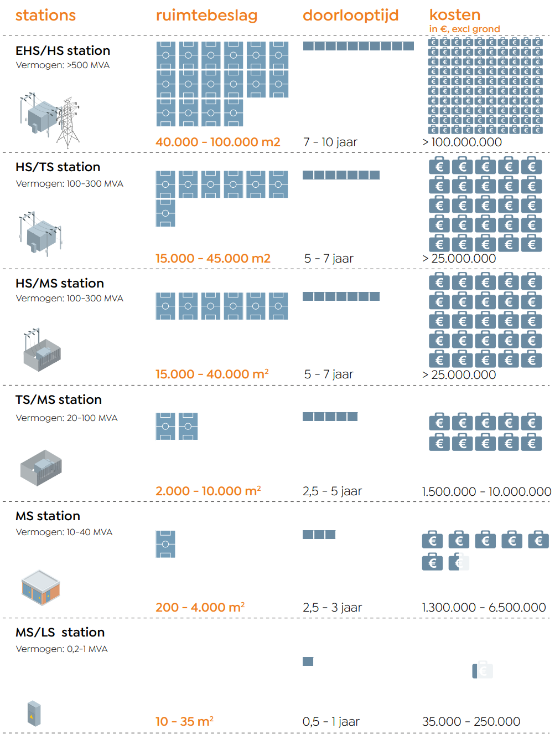
Wat kost een station in ruimte, tijd en geld?
Aandachtspunten bij de kengetallen
Het aangegeven ruimtebeslag, de doorlooptijd en de kosten zijn indicatief en bedoeld voor de beeldvorming.
Doorlooptijden geven een indicatie van de realisatietijd. Gemeenten en provincies kunnen hun procedures zo inrichten dat doorlooptijden korter of langer worden. Dat geldt ook voor vergunningen van derden, zoals Waterschappen, ProRail, etc. In het algemeen geldt dat in stedelijk gebied de doorlooptijden aanzienlijk langer zijn dan in landelijk gebied. Als er naast een nieuwe installatie ook nieuwe kabeltracés nodig zijn, dan kunnen doorlooptijden langer worden.
Ook het aansluiten van een relatief klein project kan ertoe leiden dat op een andere plek (dieper) in het elektriciteitsnet aanpassingen moeten worden gedaan. Deze zijn niet meegenomen in de kengetallen.
Investeringen in elektriciteitsnetten worden verdeeld over iedereen met een aansluiting en worden via de periodieke tarieven betaald (vastrecht en transporttarief). Een deel van de aansluitkosten komt terecht bij de aanvrager. De kengetallen houden hier geen rekening mee; alleen de initiële investeringskosten in de elektriciteitsinfrastructuur worden genoemd.
In het kader van veiligheid worden minimumafstanden gehanteerd tot installaties, lijnen en kabels. Lijnen, kabels en stations moeten daardoor vaak op een minimumafstand liggen van bijvoorbeeld woningen. Deze afstanden zijn niet meegenomen in dit overzicht.

Slide 6
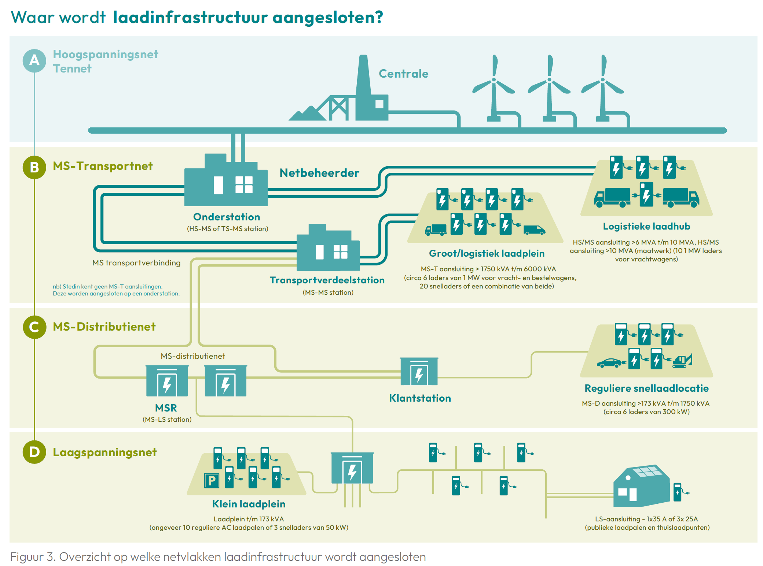
Laadinfra per netvlak
Indicatie van waar laadpleinen van verschillende grootte worden aangesloten.
Boven de 10 MVA = maatwerk en géén gereguleerde kosten.
Ps. de grenzen tussen de netvlakken verschillen iets per netbeheerder (b.v. Liander: 2000kVA ipv 1750kVA).
Bron: Elaad

Slide 7
Optimalisatie profielen

